Slide 1
Základy algoritmizácie
Pojem algoritmus
Vlastnosti algoritmov

Slide 2
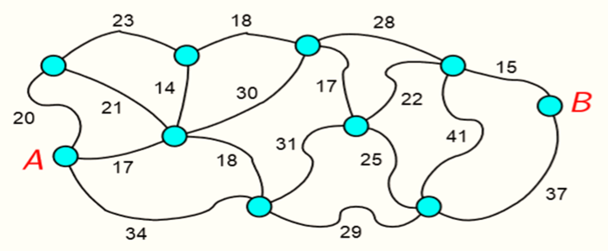
Čo je to algoritmus ?
Algoritmus je postup, ktorého realizáciou získame zo zadaných vstupných údajov po konečnom počte činností v konečnom čase správne výsledky alebo vyriešime problém.
RIEŠENIE PROBLÉMU – odstraňovanie rozdielu (disproporcie) medzi pôvodným stavom a tým, čo chceme dosiahnuť

Slide 3
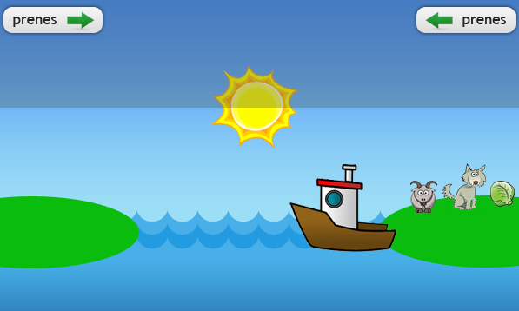
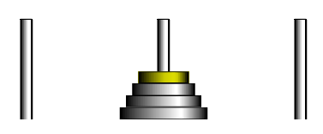
ETAPY RIEŠENIA PROBLÉMU
RIEŠENIE PROBLÉMU – odstraňovanie rozdielu (disproporcie) medzi pôvodným stavom a tým, čo chceme dosiahnuť.
1. ROZBOR PROBLÉMU (čo treba riešiť)
Aké sú známe, alebo dostupné údaje? VSTUP
Čo je riešením úlohy, kedy je splnená? VÝSTUP
Za akých predpokladov budeme úlohu riešiť? PODMIENKY
Vlk, koza, kapusta...
Hanojské veže

Slide 4
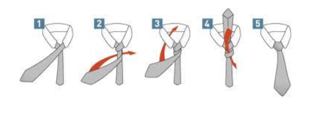
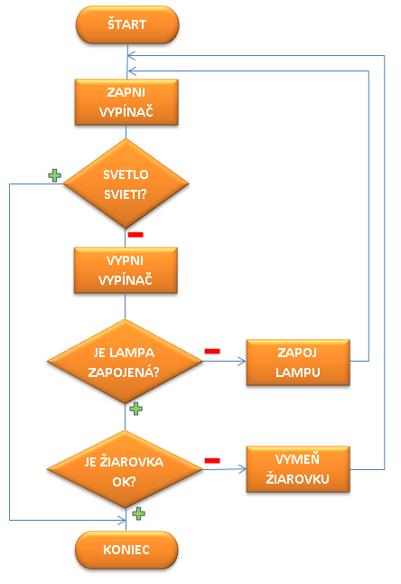
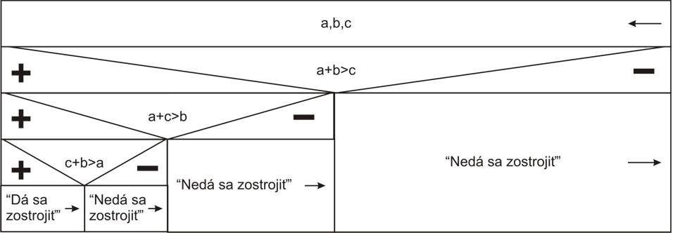
ZÁPIS ALGORITMU - Grafický
Obrázkové návody
Štruktúrogramy
Vývojové diagramy
Úloha poskladajte z papiera lietadlo (loď, kvet, srdce, labuť...)_ ORIGAMI - pôvodné japonské origami sa pravdepodobne vyvinulo z obradného skladania papiera, akým bolo napríklad tzv. „noši“ - skladané obaly na obradné, hlavne kvetinové dary

Slide 5
Úloha
Pomocou nasledujúceho slovného postupu nakresli panáčika:
V hornej tretine papiera, ktorý je na výšku, nakresli veľký kruh.
V kruhu vedľa seba nakresli dva veľké symboly +
Pod krížiky + v kruhu (v strede) nakresli menší kruh a pod ním ešte menšiu elipsu (roztiahnutú na šírku)
Pod veľký kruh nakresli na šírku veľký obdĺžnik, pod neho na šírku menší a pod ten menší vedľa seba na výšku dva úzke a vysoké obdĺžniky

Slide 6
Úloha
Porovnaj si svoj výtvor so spolužiakmi.
Vyšlo Ti toto?
Diskutuj o tom, aké vlastnosti by mal spĺňať algoritmus, aby bol správny.

Slide 7
Aby sme postup mohli považovať za algoritmus, musí mať nasledujúce vlastnosti :
1. elementárnosť
2. determinovanosť
3. rezultatívnosť
4. konečnosť
5. hromadnosť
6. efektívnosť

Slide 8
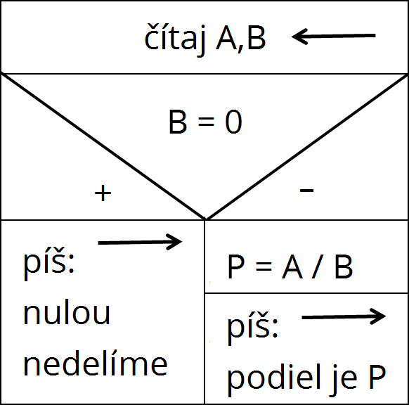
1. Elementárnosť (krok po kroku)
Algoritmus je zložený z činnosti – krokov – ktoré sú pre realizátora elementárne – základné, jednoduché, ľahko realizovateľné.
Človek sa dokáže učiť a vytvárať stále zložitejšie elementárne činnosti, ktoré kombinuje do ešte zložitejších postupov.

Slide 9
2. Determinovanosť (všeobecnosť)
Algoritmus musí byť zostavený tak, že po každom kroku je jasné, ktorá činnosť nasleduje, alebo či sa postup skončil.
Napríklad 7 x 9 je to isté ako 9 x 7. Pokiaľ sa odpútame od počítačov, tak kuracia polievka sa podľa presného návodu musí dať uvariť rovnako v Nemecku ako aj v Austrálii.
Úloha : Povedzte postup, ako bezpečne prejsť cez ulicu.

Slide 10

3. Rezultatívnosť (výsledok)
Algoritmus dáva pre rovnaké vstupné údaje vždy rovnaké výsledky.
Príklad : Na matematike sa všetci učíte tie isté algoritmy – postupy rôznych výpočtov. Napriek tomu nemajú v písomke všetci žiaci rovnaké výsledky. Prečo ?
Chyba nie je v algoritmoch, ale v ľuďoch. Buď sa algoritmy nenaučili správne, alebo použili nesprávne algoritmy – určené na riešenie iného typu úloh.

Slide 11
4. Konečnosť
Algoritmus skončí vždy po vykonaní konečného počtu krokov a v konečnom ( reálnom ) čase.
Príklad : Počítajte podľa nasledovného postupu :
pomyslite si nejaké číslo
k tomu číslu opakovane pripočítajte jednotku ...
... počítajte ...
... až kým váš výsledok nebude rovný -10,3
Budeme to počítať donekonečna?!.
Keď vidíme, že postup nevedie k požadovanému výsledku – skončíme činnosť, počítač v rovnakej situácii pracuje ďalej – pokiaľ má zdroj energie.

Slide 12

5. Hromadnosť
Algoritmus je určený na riešenie veľkého počtu úloh rovnakého ( podobného ) typu.
Dobrý algoritmus pripúšťa premenlivé vstupné údaje.
Existujú algoritmy na riešenie jedinej úlohy.
Úloha : Napíšte algoritmus na riešenie rovnice a.x+b=0, kde x je neznáma a a,b sú ľubovoľné reálne čísla.

Slide 13
6. Efektívnosť
Táto vlastnosť sa často považuje za doplnkovú.
Algoritmus umožňuje získať výsledok v čo najkratšom čase a s využitím čo najmenšieho počtu prostriedkov – finančných, technických, ľudských.
Požiadavka získať výsledok čo najrýchlejšie je často v rozpore s požiadavkou minimalizovať použité prostriedky..

Slide 14
Programovanie
Je činnosť, ktorou vytvárame nové programy spustiteľné na počítači.
Vytvorenie programu pozostáva z týchto činností
algoritmizácia problému – určenie vstupných a výstupných podmienok
vytvorenie programu a programovej dokumentácie
zapísanie a odladenie programu priamo na počítači.

Slide 15
Takže ešte raz
Algoritmus – je postup, ktorým dostaneme určitý výsledok alebo vyriešime problém
Algoritmizácia – je činnosť vytvárania algoritmu
Program – je algoritmus napísaný v programovacom jazyku
Programovanie – je činnosť vytvárania programu

Slide 16
Každý algoritmus musí spĺňať hlavne:
jednoznačnosť (viem čo nasleduje)
konečnosť (musí skončiť)
všeobecnosť (pre podobné úlohy)
efektívnosť (v čo najkratšom čase)
výsledok (mám výstup)

Slide 17
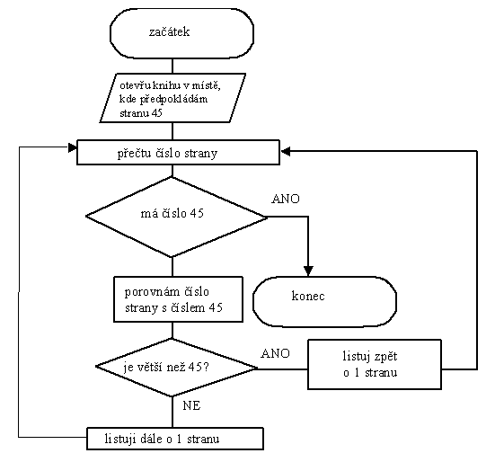
Príklad algoritmu, tzv. vývojový diagram problém: nájsť v knihe stranu 45

Slide 18
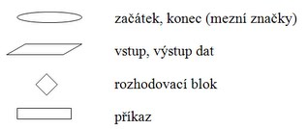
Zapisujeme pomocou značiek

Slide 19
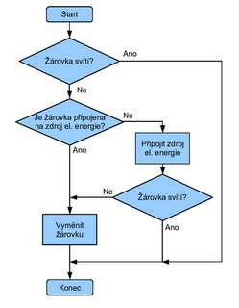
Algoritmus na zistenie, či svieti žiarovka

Slide 20

Skúsme vymyslieť postup na uvarenie čaju
Čo bude 1.krok?
Čo bude 2.krok?
Čo bude 3.krok?
Začiatok
Sledujem,
či vrie voda
Vrie
voda?

Slide 21
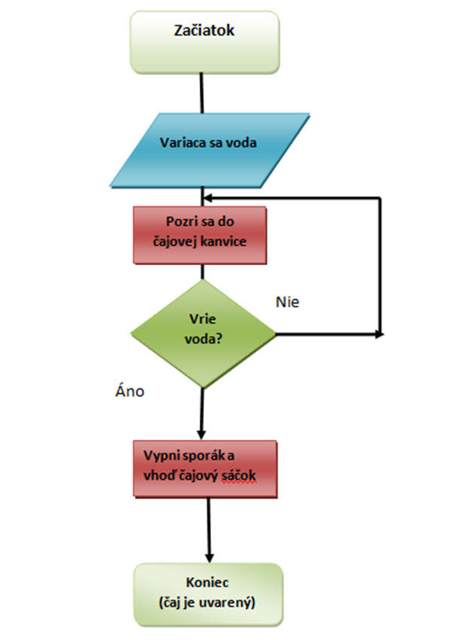
Postup varenia čaju
Čo bude 4.krok
Ak áno vypni sporák a vhoď čajový sáčok
Ak nie, čakám a vrátim sa do 3.kroku
Čo bude 5.krok
Koniec (čaj je uvarený)

Slide 22
Vytvor algoritmus na prejdenie cez semafor
Koniec
Pozri sa na
semafor
Svieti
zelená?
Stojím pred
semaforom
Začiatok
Prejdi cez
cestu
stoj

Slide 23
VLK, KOZA, KAPUSTA
?
Realizácia:
cec.truni.sk/.../2.html
Údržba:
chyby:
Syntaktické:
Run-Time :
Logické:
vesluj
suš veslá
preves kozu
nalož kozu do plnej loďky
nalož vlka viac nenaloží
prevez kozu
prevez vlka vlk zožerie kozu
prevez

Slide 24
VLK, KOZA, KAPUSTA
?
?
Rozbor problému:
Vstupy:
Výstupy:
Podmienky:
Príkazy:
vlk, koza, kapusta na 1. brehu
vlk, koza, kapusta na 2. brehu
- prevozník prevezie len 1,
- na brehu nemôžu byť spolu vlk s kozou a koza s kapustou
prevez X (X: vlk, koza, kapusta)
Nalož X
Plav
Vylož X
prevez (prázdny čln)
II. Návrh riešenia:
Prevez kozu
Prevez
Prevez vlka
Prevez kozu
Prevez kapustu
Prevez
Prevez kozu

Slide 25
ETAPY RIEŠENIA PROBLÉMU
4. ÚDRŽBA
LADENIE programu – testujeme, či program funguje tak ako má, oprava prípadných chýb (debugging), kontrola efektívnosti
CHYBY v programoch:
SYNTAKTICKÉ chyby (nesprávny zápis – „nerozumiem“)
chyby počas vykonávania programu (RUN-TIME error – neviem vykonať)
LOGICKÉ chyby (chyby v úvahe, ktoré sa prejavia až po vykonaní algoritmu nesprávnym výsledkom)

Slide 26
ALGORITMICKÉ ŠTRUKTÚRY
Sekvencia – vykonávanie príkazov v takom poradí v akom sú zapísané.
Vetvenie – možnosť rozhodnúť sa a vykonať príkazy na základe pravdivosti skúmaného znaku.
Cyklus – zápis umožňujúci opakovanie.
cyklus so známym počtom opakovaní (for)
cyklus s podmienkou na začiatku (while – do)
cyklus s podmienkou na konci (repeat – until)
ÚLOHY

